Slide 1
Campagne estivale de sensibilisation « L’eau, on l’aime, on la préserve »
Motion Design

Slide 2
14 décembre 2023 | Trophées d’économies d’eau – Lauréat 2023
Campagne estivale de mobilisation et de sensibilisation « L’eau, on l’aime, on la préserve » par Eau 17

Slide 3
Campagne estivale de sensibilisation « L’eau, on l’aime, on la préserve »
Le contexte
Une politique d’éducation à l’environnement et d’accompagnement pour des territoires sobres en eau votée par les élus d’Eau 17

Slide 4
Campagne estivale de sensibilisation « L’eau, on l’aime, on la préserve »
Le contexte
La Charente-Maritime est un territoire touristique : la gestion de l’eau se complexifie en période estivale
Partage de la ressource
Afflux touristiques
Multiplication des usages

Slide 5
Campagne estivale de sensibilisation « L’eau, on l’aime, on la préserve »
Les objectifs
Sensibiliser
Inciter
Accompagner

Slide 6
Campagne estivale de sensibilisation « L’eau, on l’aime, on la préserve »
Les cibles

Slide 7
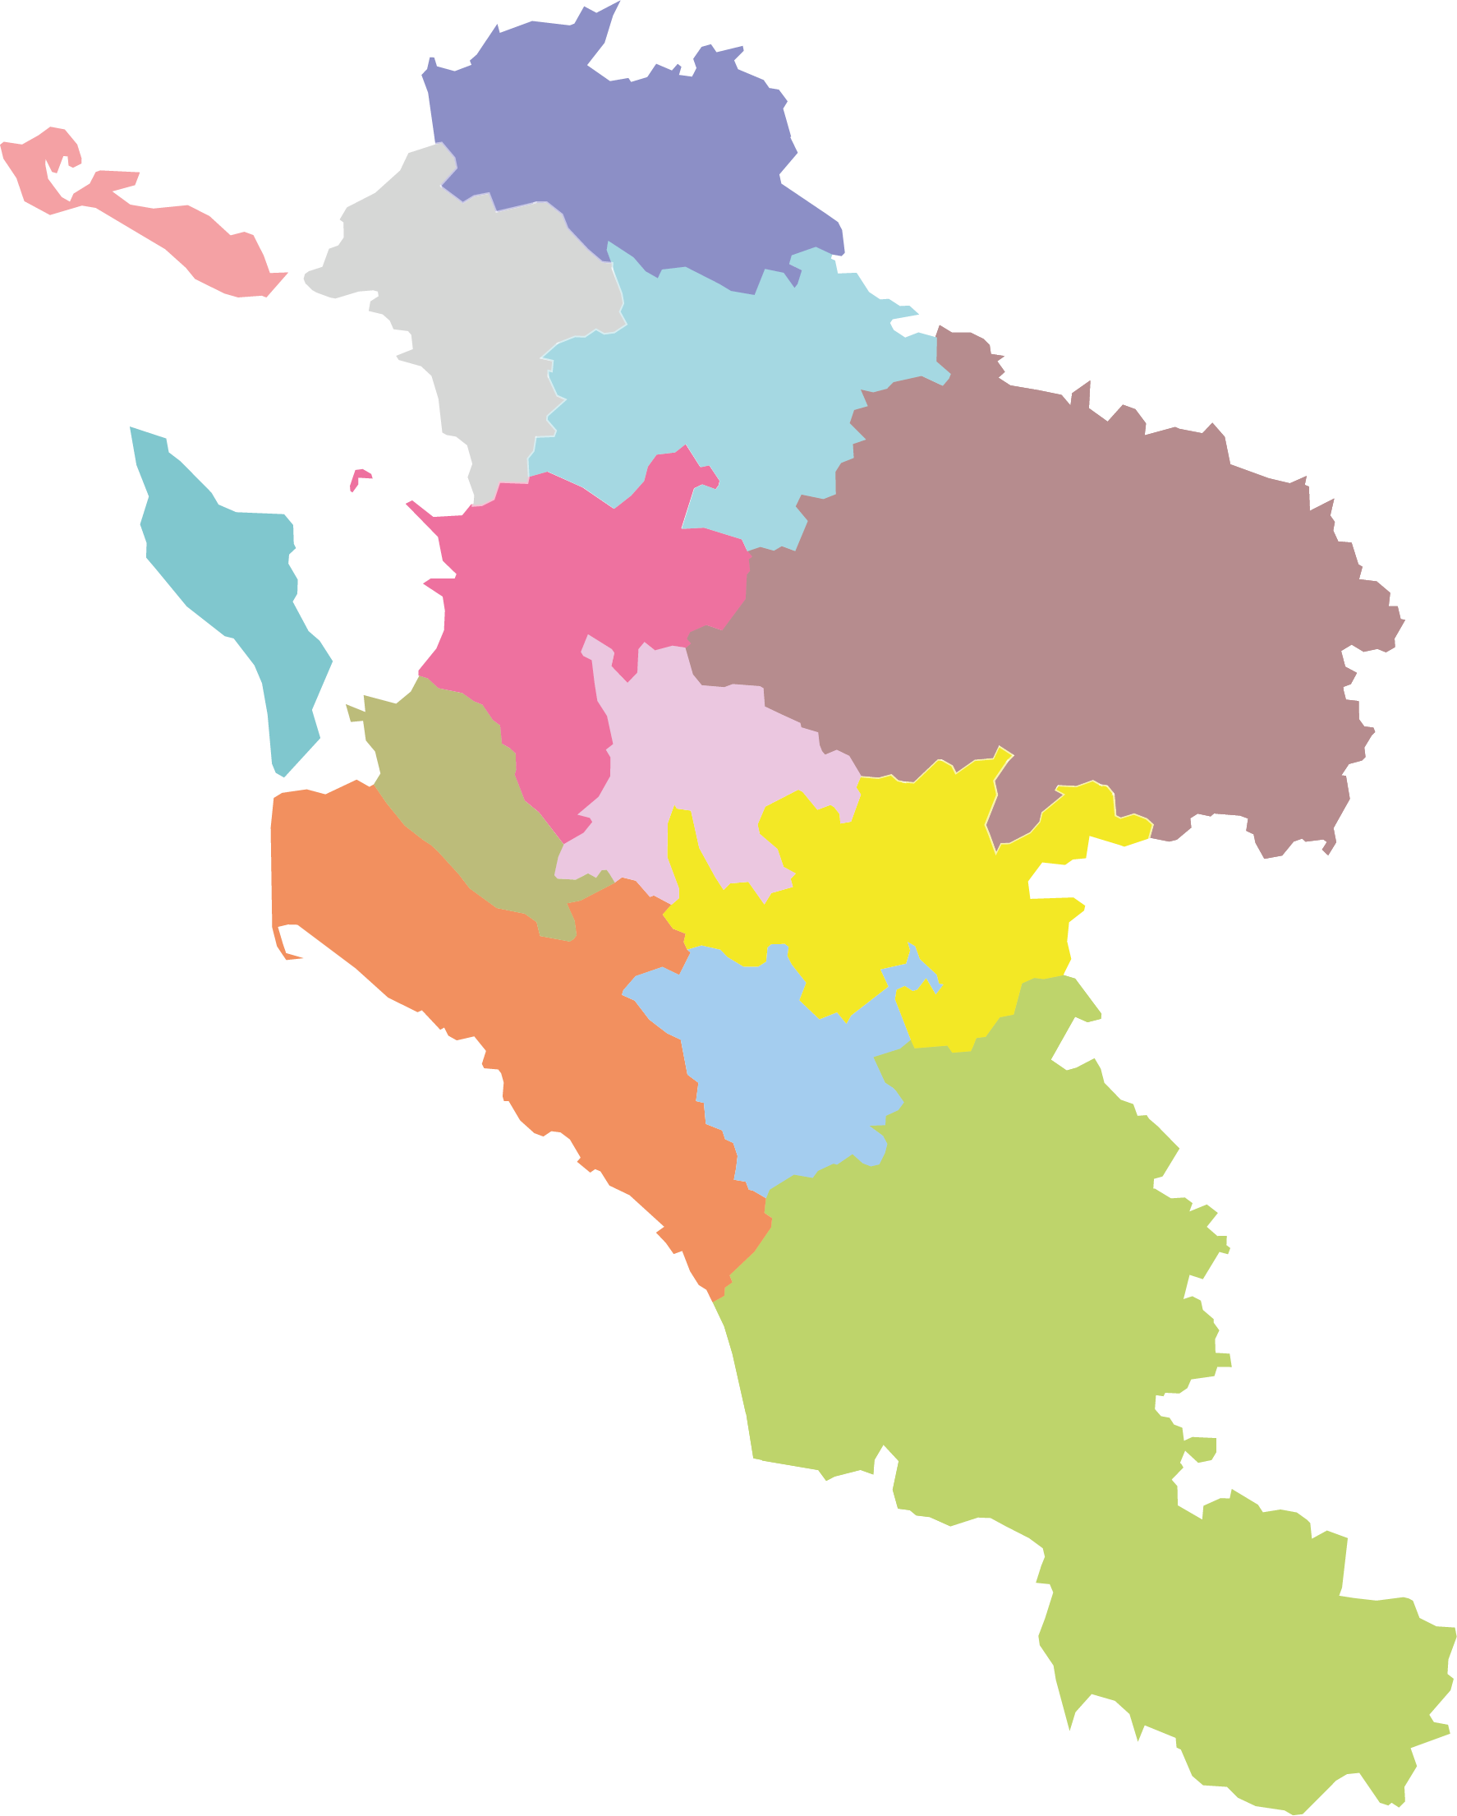
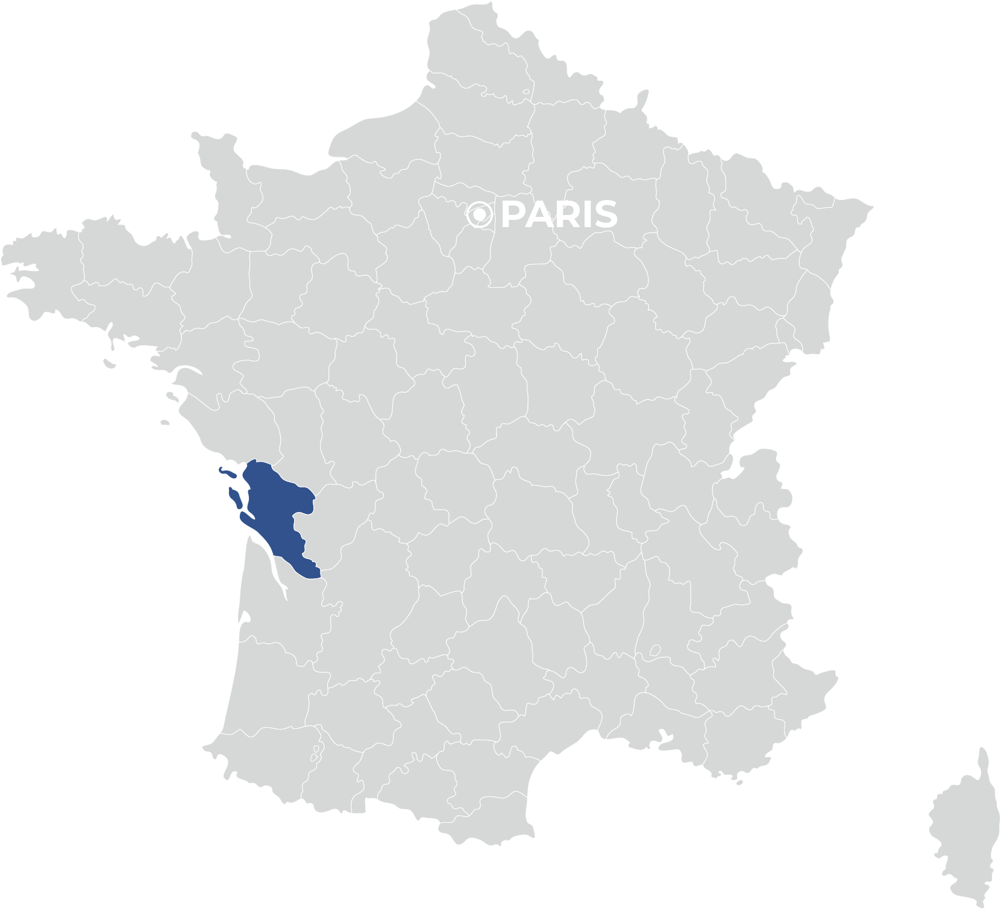
Campagne estivale de sensibilisation « L’eau, on l’aime, on la préserve »
La méthodologie de travail : un projet coconstruit avec
Toutes les intercommunalités adhérentes
Les professionnels du tourisme du territoire
Mise en place d’un groupe de travail consultatif
3 réunions de travail
Choix du slogan de la campagne ensemble
Choix des messages à diffuser
Des outils personnalisables souhaités par le groupe

Slide 8
Campagne estivale de sensibilisation « L’eau, on l’aime, on la préserve »
Le plan de communication
Une diffusion tout au long de l’été
Lundi 19 juin
Mercredi 12 juillet
Vendredi 21 juillet
Samedi 22 juillet
Mardi 1er août
Mercredi 2 août
Lundi 7 août
Mercredi 9 août
Mercredi 16 août
Fin septembre
Lancement de la campagne
Publication LinkedIn
pour inciter les partenaires à relayer la campagne de sensibilisation
Communiqué de presse
sur les relais de la campagne dans les territoires
Lancement de la campagne « réseaux sociaux »
Mise à disposition de stickers pour les douches de plage
Lancement de la campagne d’affichage
Mise à disposition d’affiches pour les usagers des ports de plaisance
Communiqué de presse
Sur l’action d’Eau 17 dans les territoires
Publication LinkedIn
sur les relais des partenaires
Fin de la campagne

Slide 9
Campagne estivale de sensibilisation « L’eau, on l’aime, on la préserve »
Le plan de communication
Une diffusion tout au long de l’été
Lundi 19 juin
Mercredi 12 juillet
Vendredi 21 juillet
Samedi 22 juillet
Mardi 1er août
Mercredi 2 août
Lundi 7 août
Mercredi 9 août
Mercredi 16 août
Fin septembre
Lancement de la campagne
Publication LinkedIn
pour inciter les partenaires à relayer la campagne de sensibilisation
Communiqué de presse
sur les relais de la campagne dans les territoires
Lancement de la campagne « réseaux sociaux »
Mise à disposition de stickers pour les douches de plage
Lancement de la campagne d’affichage
Mise à disposition d’affiches pour les usagers des ports de plaisance
Communiqué de presse
Sur l’action d’Eau 17 dans les territoires
Publication LinkedIn
sur les relais des partenaires
Fin de la campagne

Slide 10
Campagne estivale de sensibilisation « L’eau, on l’aime, on la préserve »
Présentation de la campagne

Slide 11
Campagne estivale de sensibilisation « L’eau, on l’aime, on la préserve »
Présentation de la campagne
Une campagne positive
Une campagne bilingue
Des situations concrètes
Des conseils simples à adopter
Des résultats chiffrés

Slide 12
Campagne estivale de sensibilisation « L’eau, on l’aime, on la préserve »
Présentation de la campagne
Mise à disposition d’un kit
de communication

Slide 13
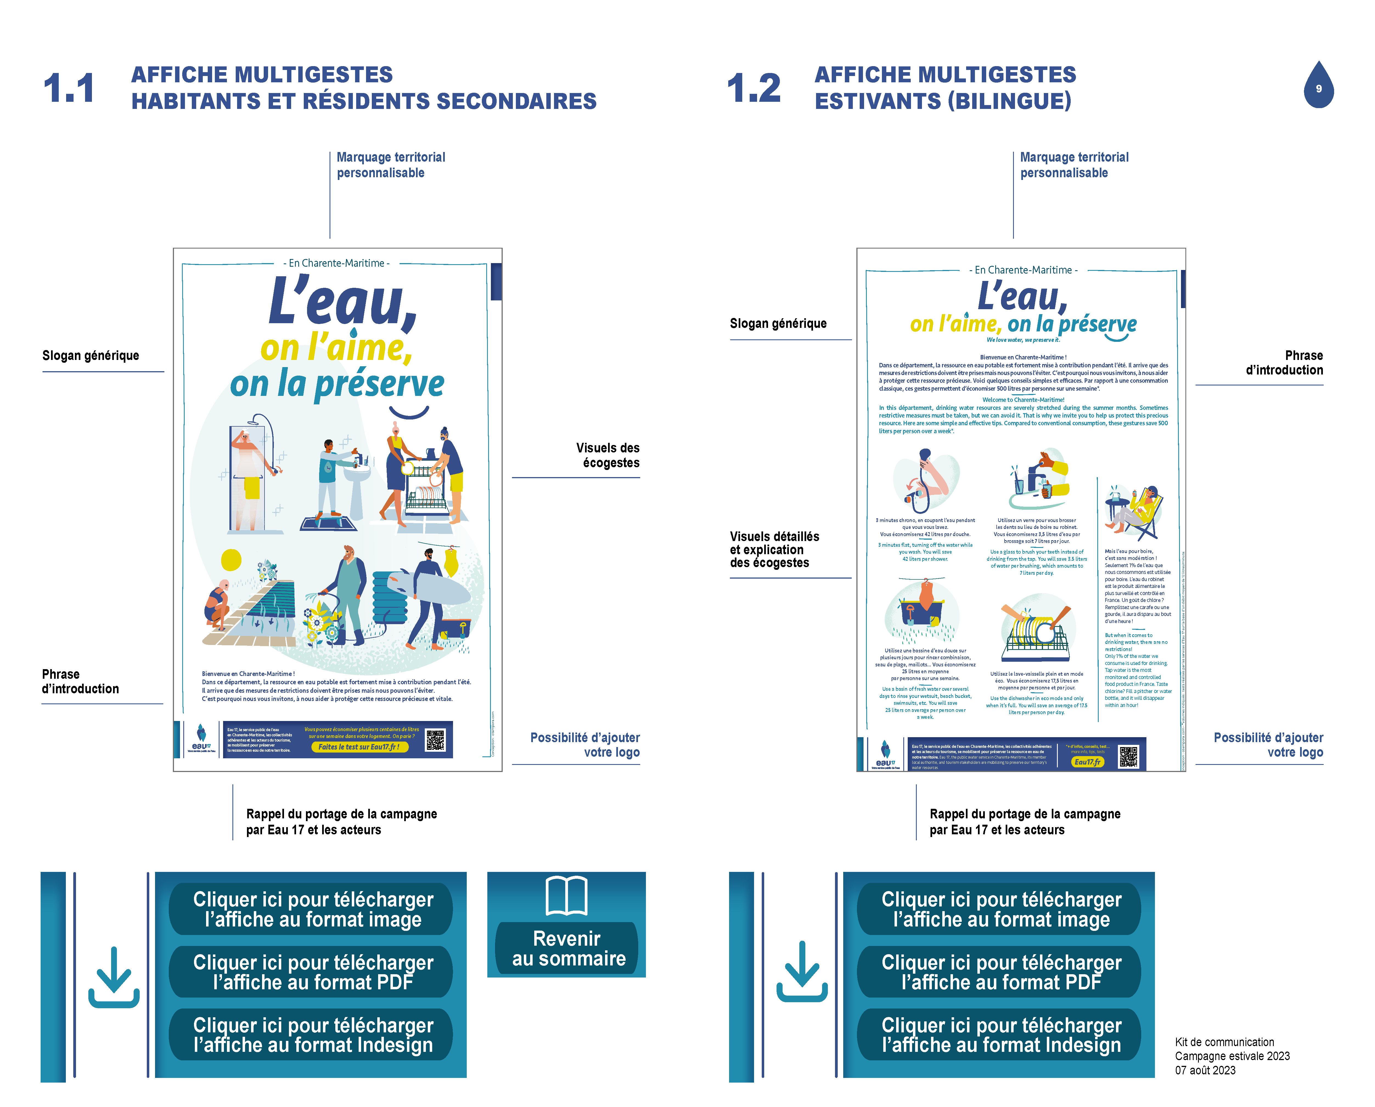
Campagne estivale de sensibilisation « L’eau, on l’aime, on la préserve »
Présentation de la campagne
Des outils personnalisables

Slide 14
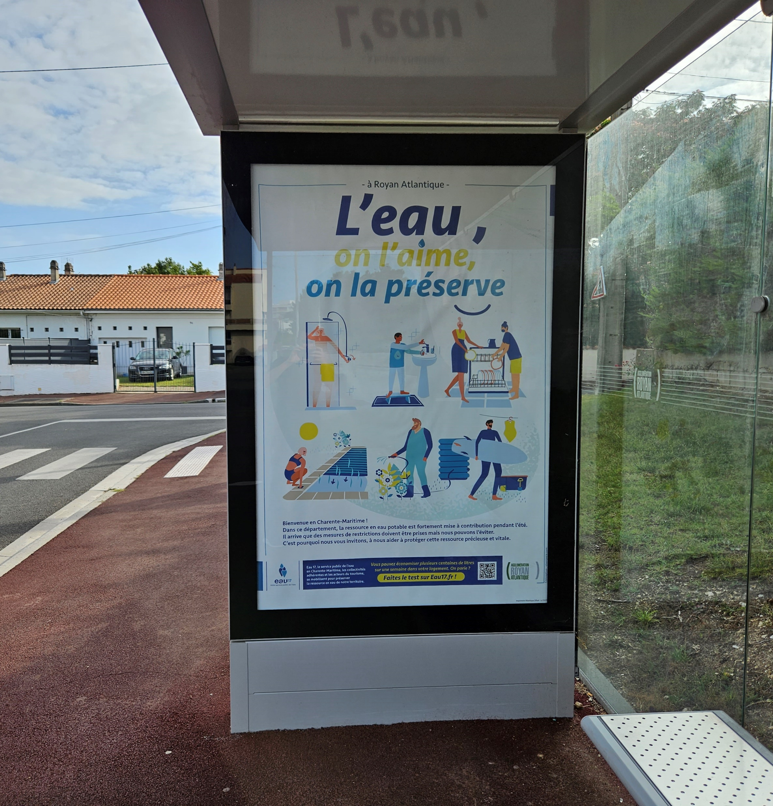

Slide 15
Campagne estivale de sensibilisation « L’eau, on l’aime, on la préserve »
Présentation de la campagne
Des outils complémentaires
Stickers
Affiches multigestes

Slide 16
Campagne estivale de sensibilisation « L’eau, on l’aime, on la préserve »
Présentation de la campagne
Des outils complémentaires
Quiz numérique
Campagne réseaux sociaux

Slide 17
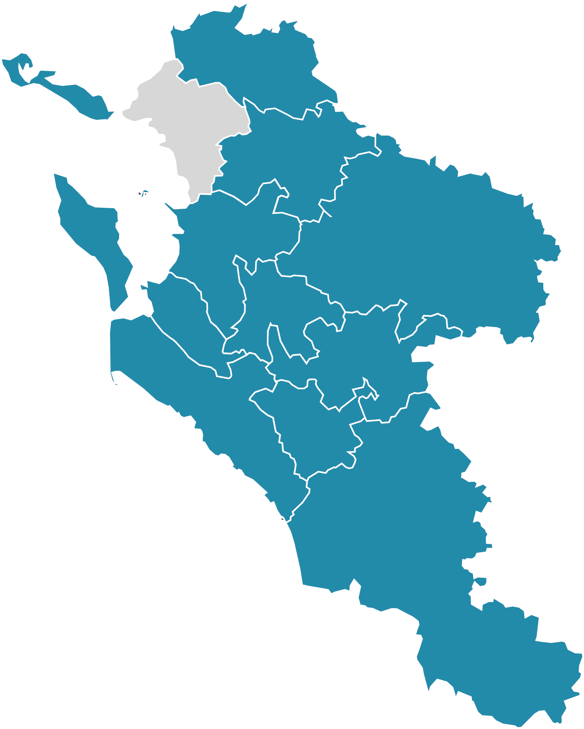
Campagne estivale de sensibilisation « L’eau, on l’aime, on la préserve »
Présentation de la campagne
Un appui des partenaires pour relayer la campagne tout au long de l’été
Partenaires institutionnels Département de la Charente-Maritime ; Préfecture de la Charente-Maritime ; EPTB Charente ; Fédération NAHPA ; Interfilière du tourisme durable Nouvelle-Aquitaine ; GRAINE Poitou-Charentes …
+

Slide 18
Campagne estivale de sensibilisation « L’eau, on l’aime, on la préserve »
Présentation de la campagne
Des relais sur différents supports

Slide 19
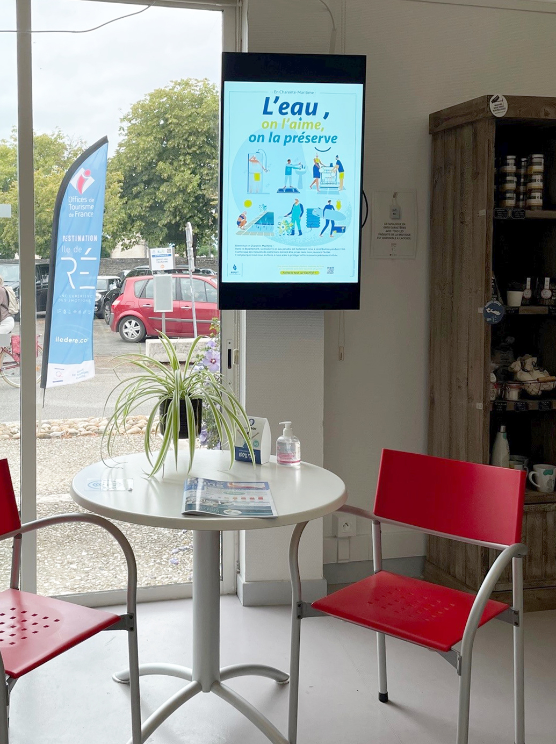
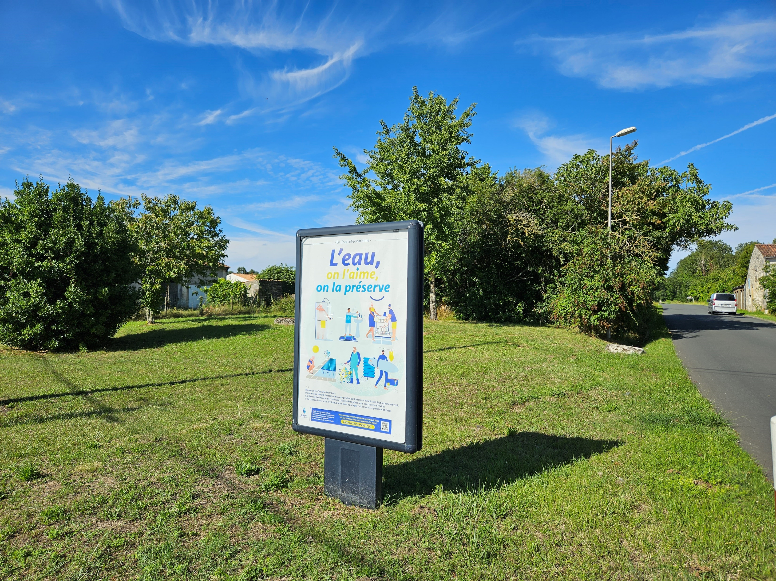
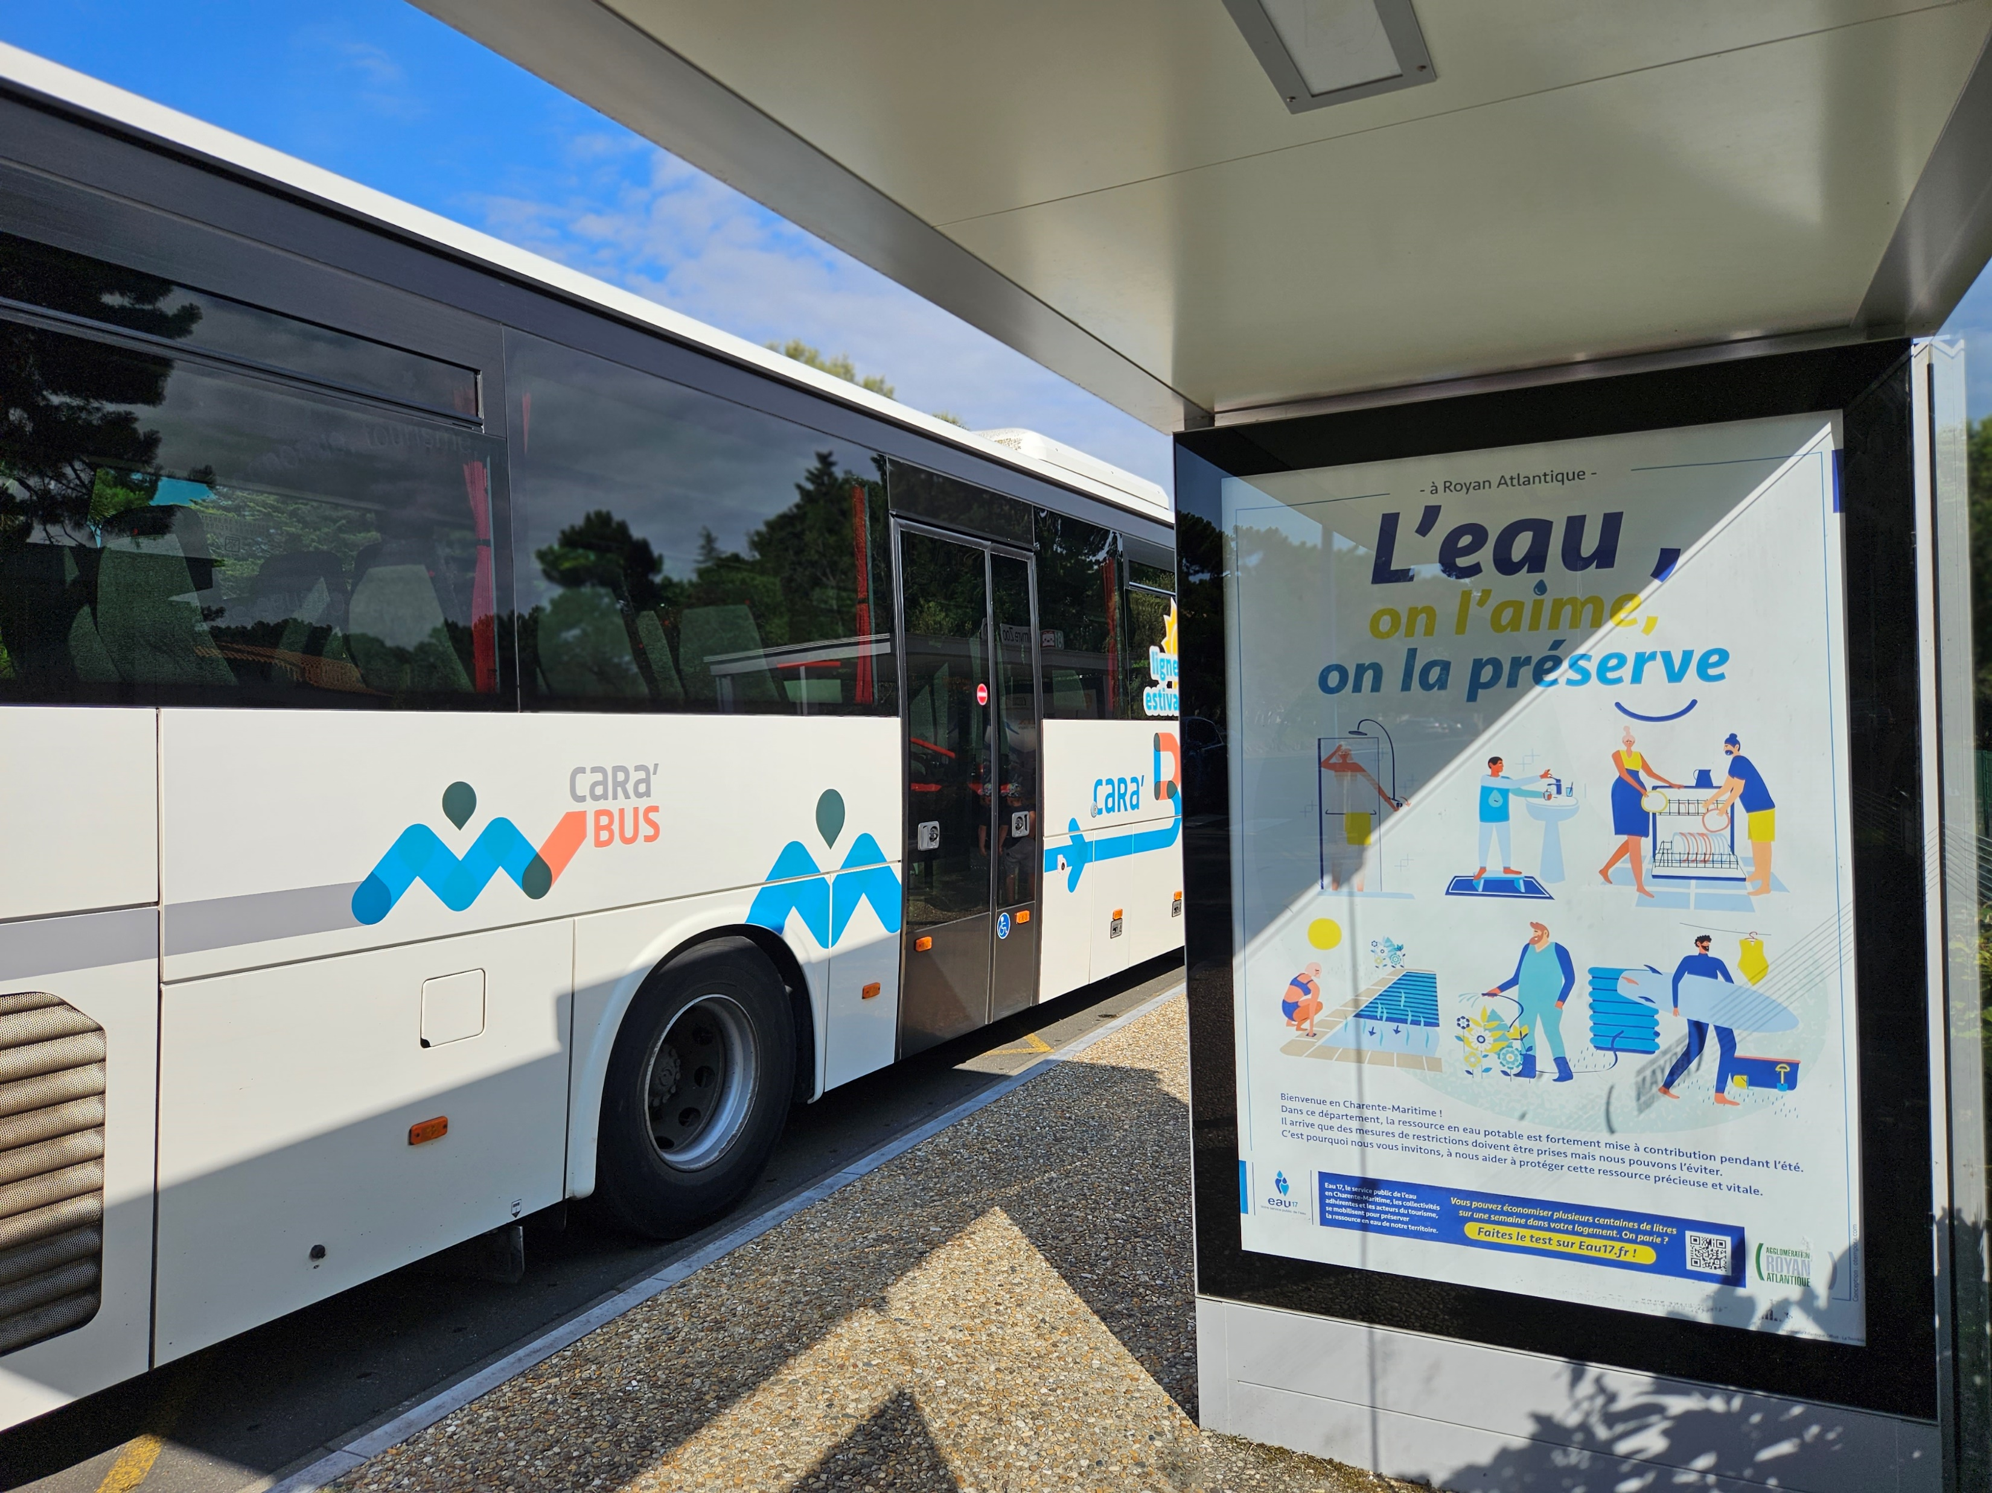
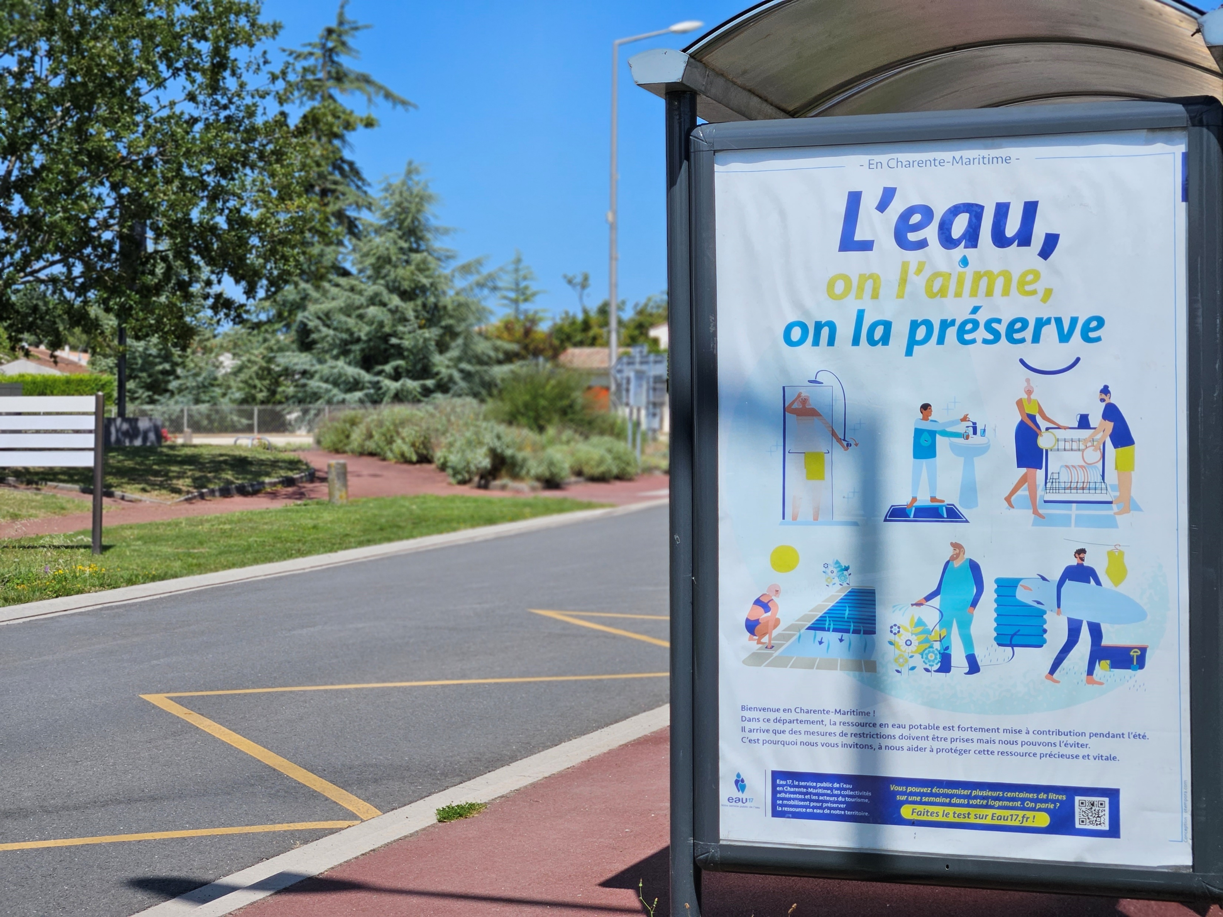
Campagne estivale de sensibilisation « L’eau, on l’aime, on la préserve »
Présentation de la campagne
Des relais dans les territoires

Slide 20
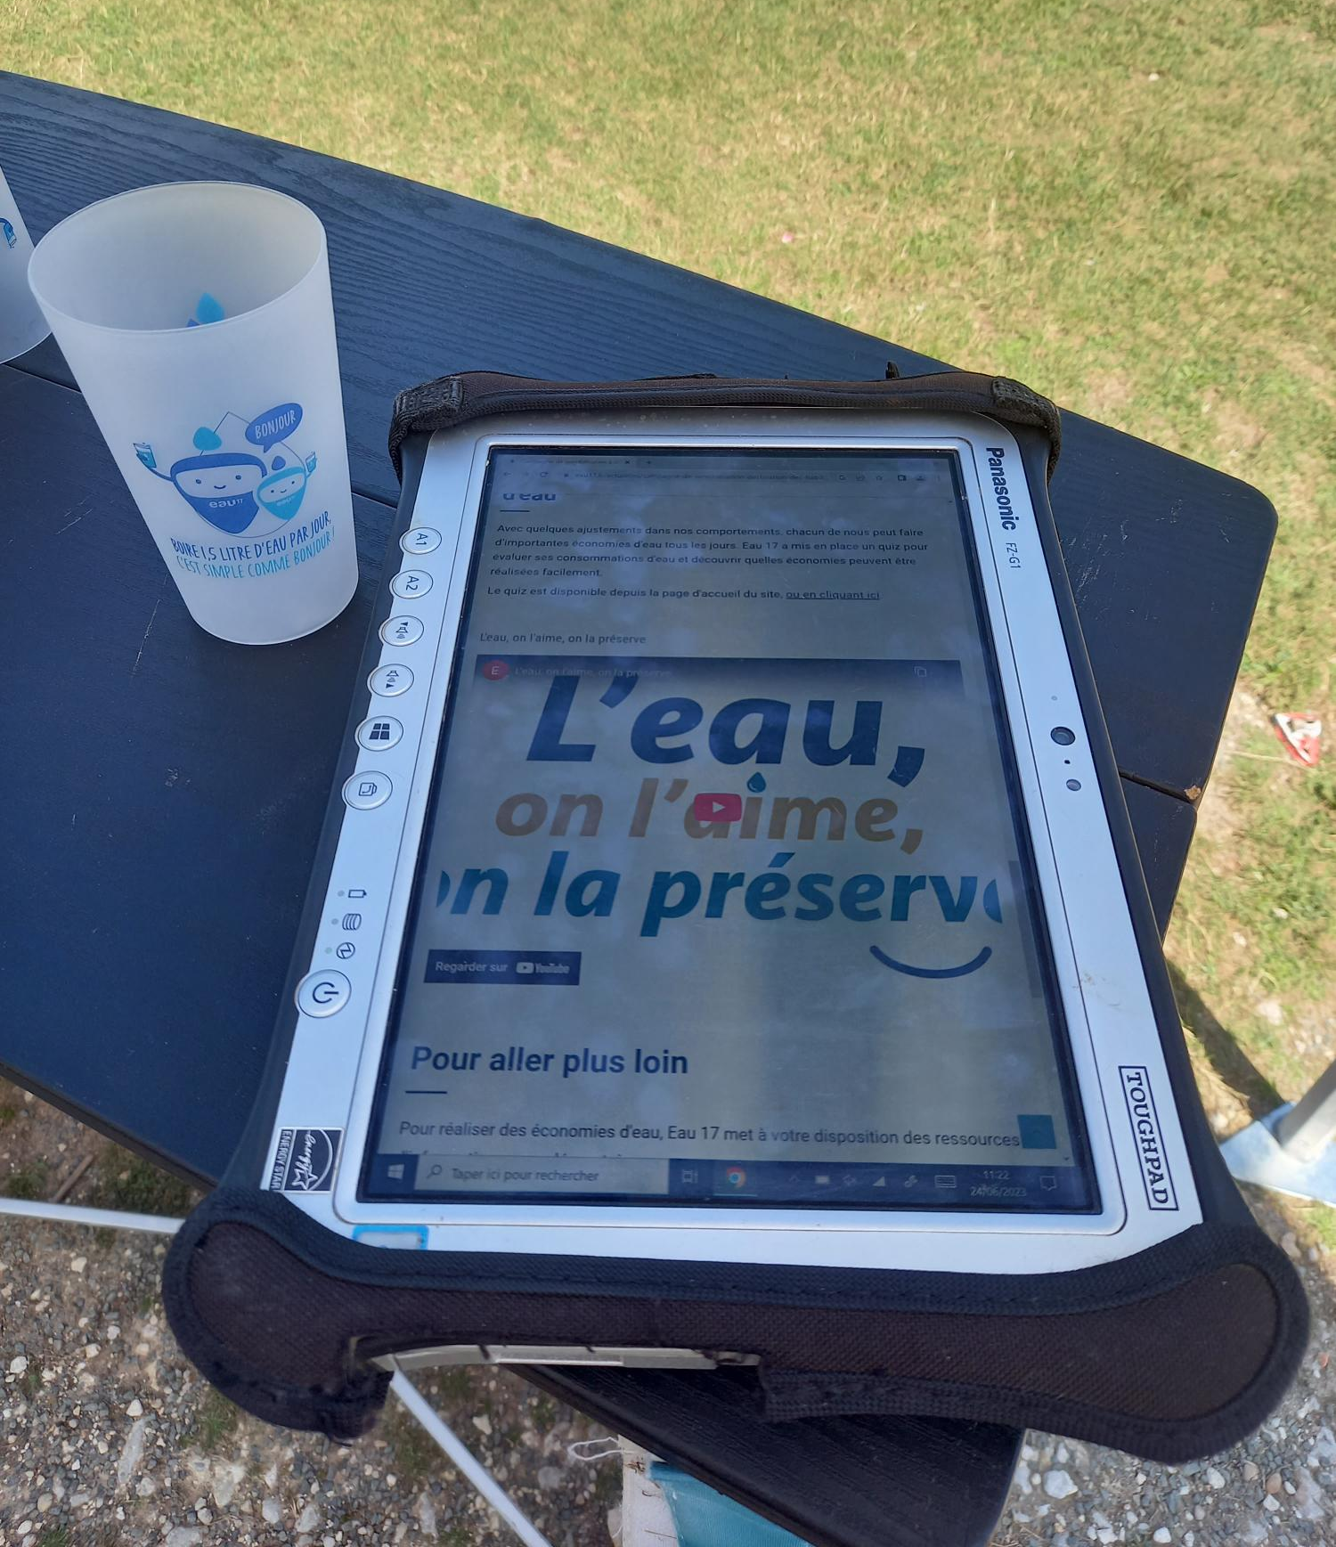
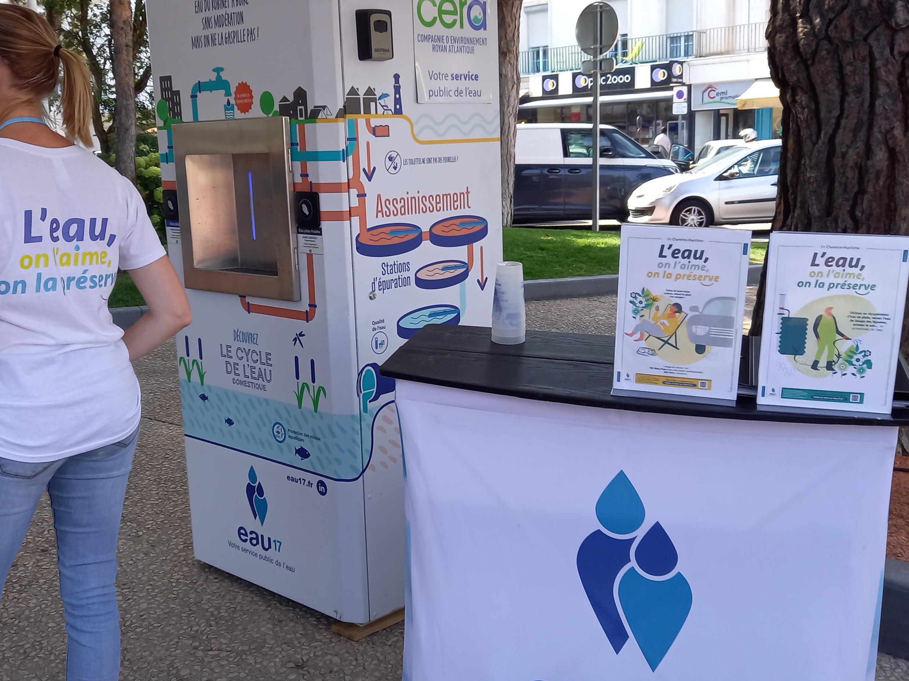
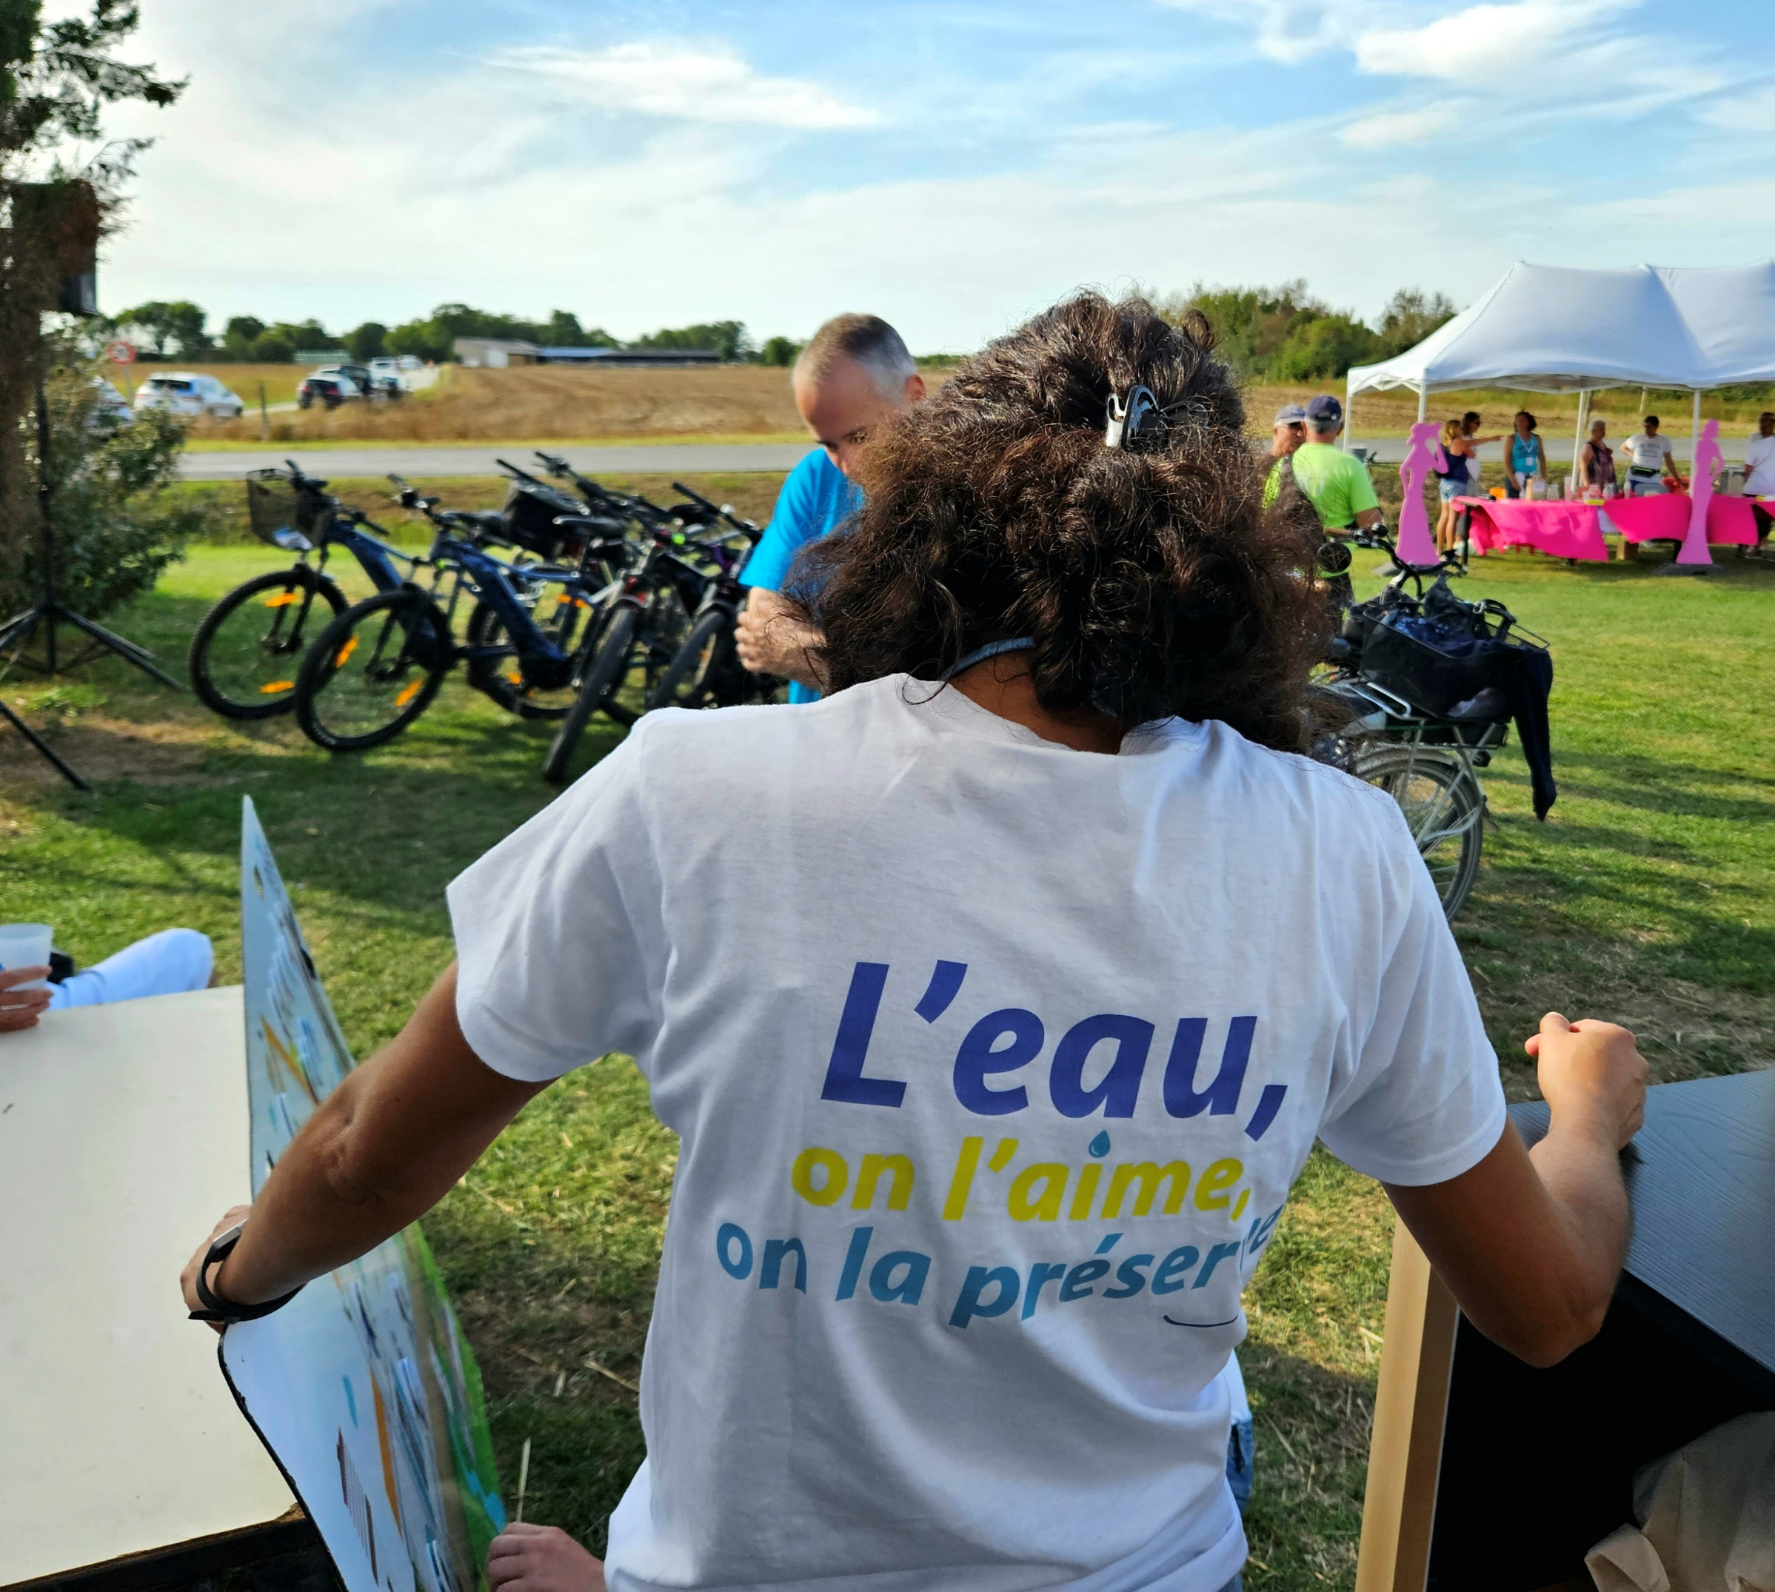
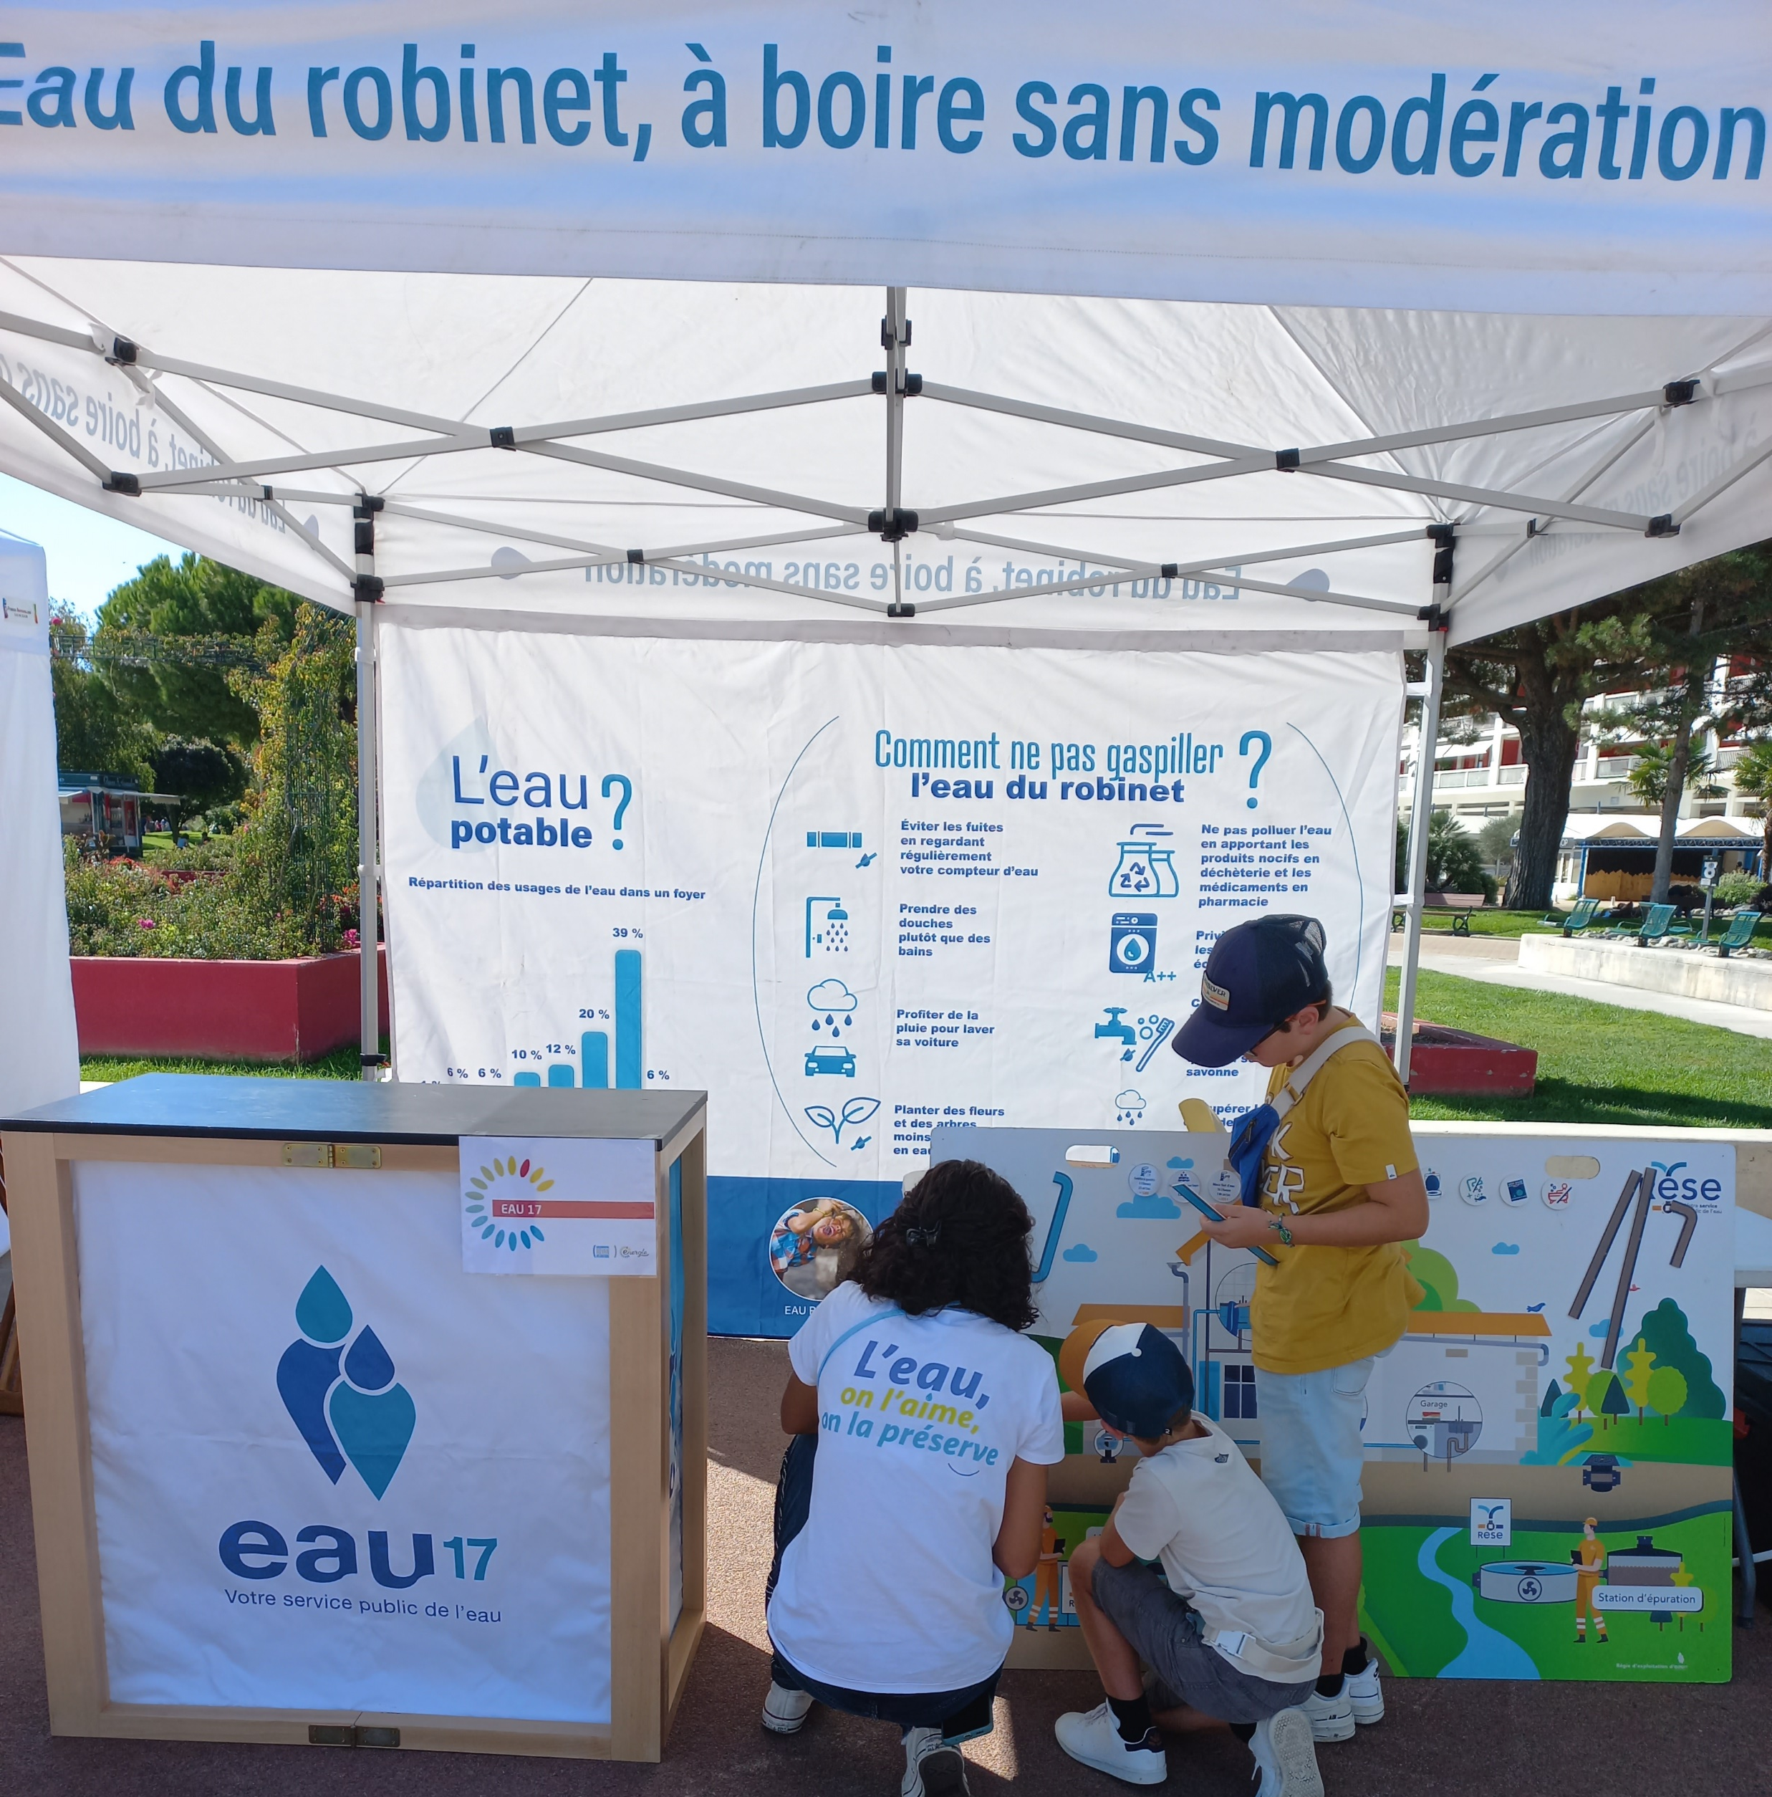
Campagne estivale de sensibilisation « L’eau, on l’aime, on la préserve »
Présentation de la campagne
Une présence sur le terrain

Slide 21
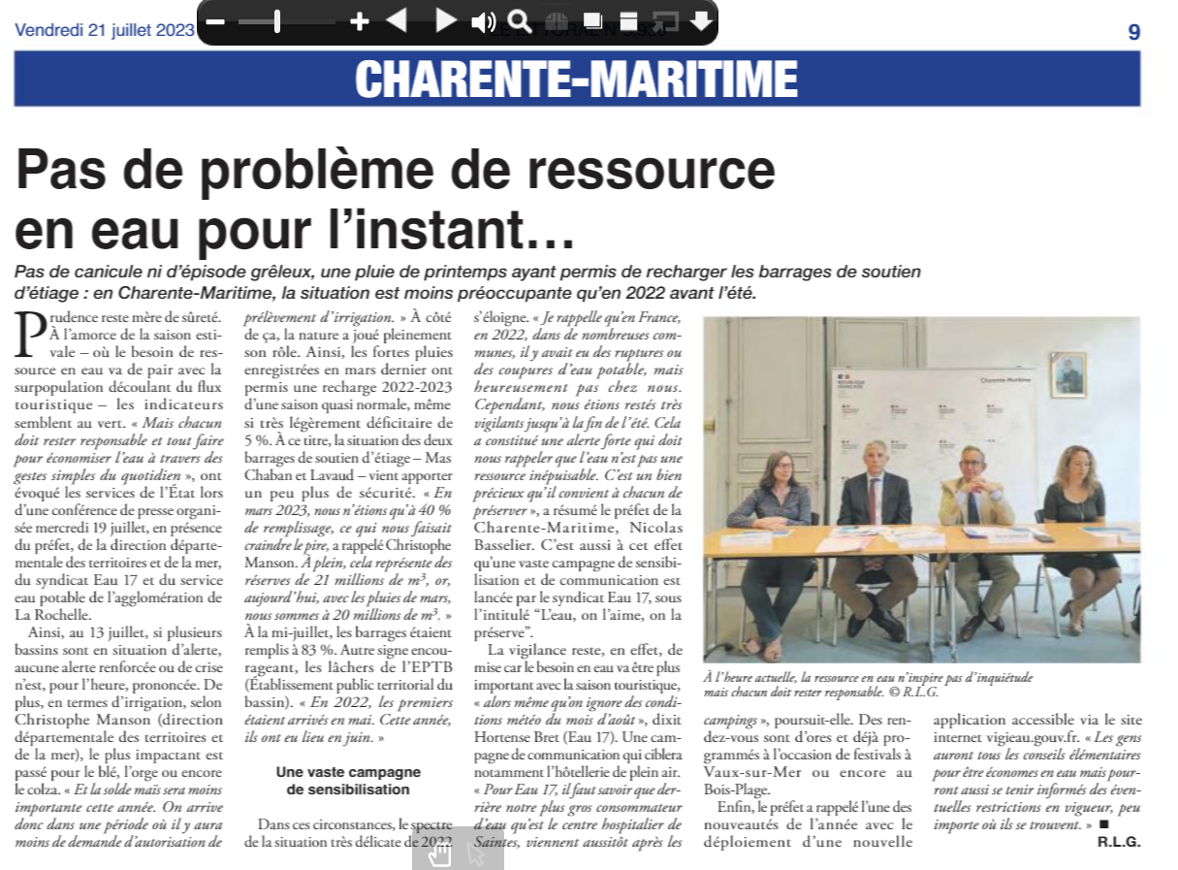
Campagne estivale de sensibilisation « L’eau, on l’aime, on la préserve »
Présentation de la campagne
Une résonnance médiatique

Slide 22
Campagne estivale de sensibilisation « L’eau, on l’aime, on la préserve »
Merci !

Slide 23
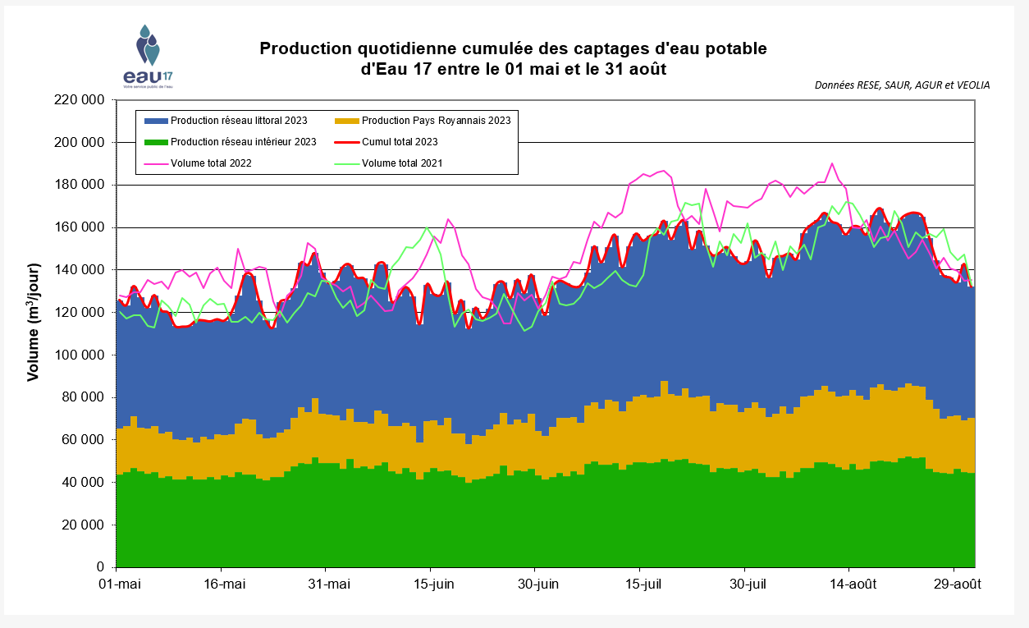
Campagne estivale de sensibilisation « L’eau, on l’aime, on la préserve »
Présentation de la campagne
Les résultats sur la consommation d’eau

